Slide 1

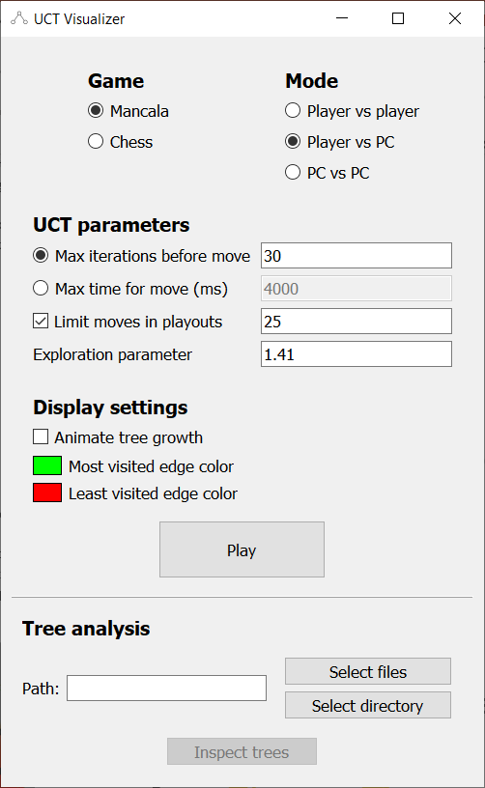
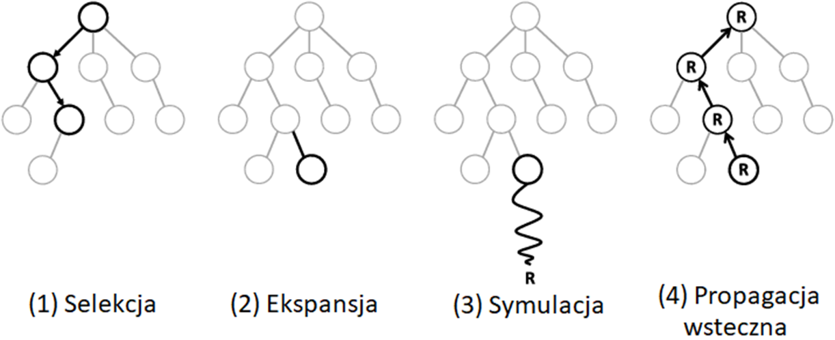
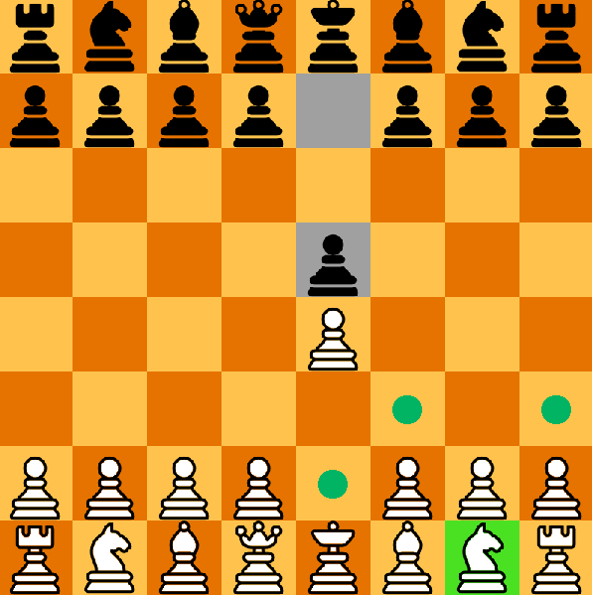
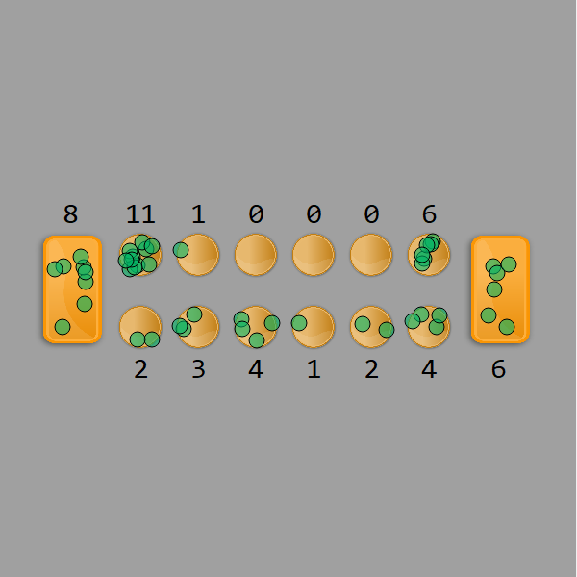
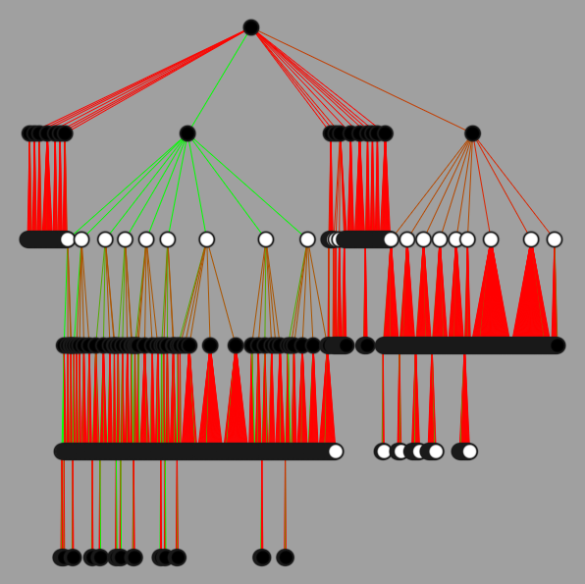
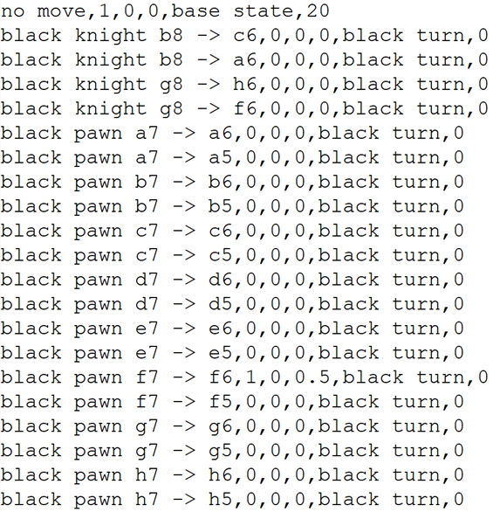





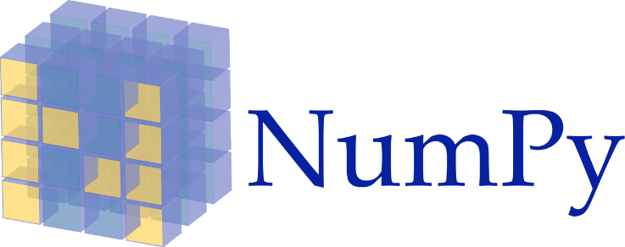
Wizualizacja drzewa stanów algorytmu UCT
Autorzy: Patryk Fijałkowski, Grzegorz Kacprowicz
Promotor: mgr inż. Jan Karwowski
Wydział Matematyki i Nauk Informacyjnych Politechniki Warszawskiej
Cel pracy
Algorytm
Wieloplatformowość
Celem prezentowanej pracy było przygotowanie systemu umożliwiającego wizualizację drzew stanów generowanych przez algorytm UCT. Krytyczne dla skuteczności tytułowej heurystyki są odpowiednia konstrukcja i trawersowanie generowanych drzew. Wdrożone rozwiązanie wykorzystuje ten algorytm w podejmowaniu decyzji podczas grania w dwie przykładowe gry planszowe. Nacisk położono na przejrzystą wizualizację ukazującą kolejne etapy rozrastania się drzewa.
Aplikacja ma stanowić wygodne narzędzie dla użytkownika zainteresowanego tematyką sztucznej inteligencji w grach logicznych, aby pomóc w głębszym zrozumieniu tego zagadnienia.
Odpowiada za iteracyjne tworzenie drzewa stanów i przeszukiwanie go w celu wyznaczenia najbardziej korzystnego ruchu. Ewaluacja wartości danego ruchu jest dokonywana z użyciem funkcji wypłaty. Użytkownik ma możliwość zmiany liczby iteracji algorytmu albo ograniczenie czasowe jego działania.
Prezentowane rozwiązanie przygotowane jest w formie aplikacji przenośnej. Aplikacja może zostać uruchomiona zarówno na komputerach z systemem operacyjnym Windows jak i Linux.
Gry logiczne
Wizualizacja
Prezentowane rozwiązanie wykorzystuje bibliotekę OpenGL w celu sprawnego wyświetlania i animowania procesu tworzenia dużych drzew stanów. Ponadto, aplikacja umożliwia użytkownikowi interaktywne badanie struktury drzewa poprzez możliwość przybliżania, oddalania i poruszania się po wizualizacji.
Szachy
Mankala
Serializacja
Wykorzystane technologie
Prezentowany system obsługuje dwa formaty zapisu drzew:
CSV
Binarny
Notes:
You can add your presentation notes here. This presentation template for research posters is fully editable so text, graphics and content can be updated to fit your own research needs.
Download more poster presentation templates from FPPT.com

